Slide 1
EL VOLUNTARIADO CON PROPÓSITO
Fundación Universitaria Juan de Castellanos

Slide 2




Llegó a la Juan el Voluntariado con Propósito
Proyecto
Centro de Voluntariado Social y Formación para la Vida

Slide 3
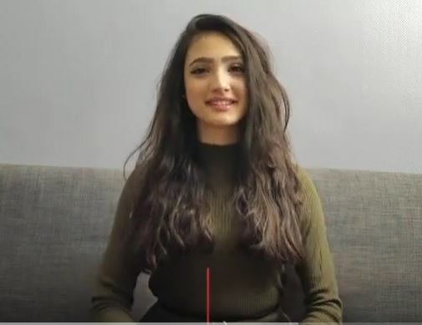
https://www.jdc.edu.co/noticias/proyectos-de-la-juan/centro-de-voluntariado-social-y-formacion-para-la-vida
POR LA CUAL SE CREAN LAS DISPOSICIONES ESPECIALES PARA EL DESARROLLO DEL VOLUNTARIADO SOCIAL DE LA FUNDACIÓN UNIVERSITARIA JUAN DE CASTELLANOS

Slide 4

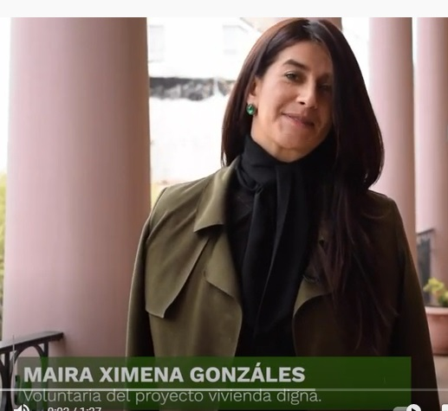
CON PROPÓSITO
El propósito del voluntariado social es promover actividades solidarias que, libre y gratuitamente, ejecutan estudiantes, egresados, docentes y colaboradores administrativos de la comunidad universitaria como manifestación del espíritu de servicio y de compromiso con la comunidad, propios de la identidad de la Juan en concordancia con su misión.
Ley 720 de diciembre 24 de 2001, "Por medio de la cual se reconoce, promueve y regula la acción voluntaria de los ciudadanos colombianos"

Slide 5
PRINCIPIOS DE LA ACCIÓN VOLUNTARIA
Libertad
VALORES
SOLIDARIDAD
TOLERANCIA
ESCUCHA ACTIVA
RESPONSABILIDAD
EMPATÍA
PASIÓN
RESPETO
DIGNIDAD
COLABORACIÓN
PRUDENCIA
COMPROMISO
Participación
Solidaridad
Compromiso social
Autonomía
8

Slide 6

OBJETIVOS DEL VOLUNTARIADO
Contribuir al bienestar de la comunidad y mejora de la calidad de vida de las personas con riesgo de exclusión social, mediante un conjunto de actividades (programas, proyectos) de interés general, desarrolladas por personas (voluntarias físicas, siempre que las mismas no se realicen en virtud de una relación laboral, funcionarial, mercantil o cualquier otra retribución).
Aclaración: debe ser una actividad por fuera de los horarios laborales o académicas que no interrumpan la responsabilidad ya adquirida.

Slide 7
LÍNEAS DE ACCIÓN DEL CENTRO DE VOLUNTARIADO SOCIAL Y FORMACIÓN PARA LA VIDA
Universidad en el campo
Innovación y emprendimiento
Acción social
Educación para todos
COMPONENTE 1: FORMACIÓN PARA LA VIDA
COMPONENTE 2: PROYECCIÓN SOCIAL- ACADEMICO JDC
LÍNEAS DE TRABAJO
BUENAS PRÁCTICAS EDUCATIVAS

Slide 8
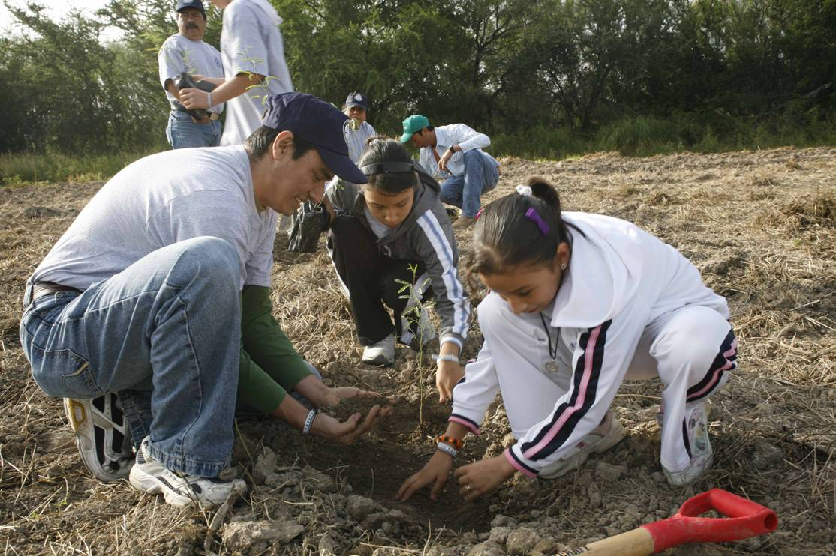
VOLUNTARIO
Es toda persona natural que libre y responsablemente, sin recibir remuneración de carácter laboral, ofrece tiempo, trabajo y talento para la construcción del bien común en forma individual o colectiva, en organizaciones públicas o privadas o fuera de ellas. (Ley 720 de 2001)

Slide 9


DEBERES Y DERECHOS DEL VOLUNTARIO
Respetar la dignidad y el valor absoluto de la persona, prestando su servicio con humildad y amor hacia el otro.
Realizar su aportación de trabajo personal de acuerdo con sus aptitudes y posibilidades siguiendo la metodología, el estilo y los programas liderados por la Juan.

Slide 10
INCORPORACIÓN DE LA PERSONA VOLUNTARIA
1ª. Fase: diseño y preparación de la acción voluntaria
2ª. Fase: orientación y acogida del voluntariado
3ª. Fase: la persona voluntaria en el Centro de Voluntariado Social y Formación para la Vida (inducciones programadas)
4ª. Fase: el desarrollo del voluntariado
5ª. Fase: la finalización de la acción voluntaria en la Juan

Slide 11
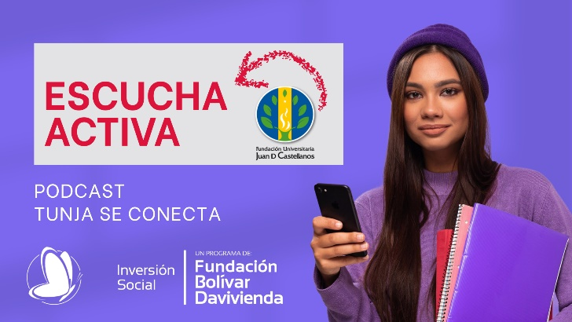


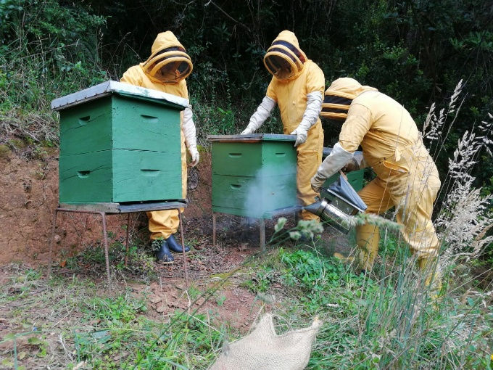

ESPACIOS PARA LA ACTIVACIÓN DEL VOLUNTARIADO
A través de los proyectos de extensión y proyección social de la Juan

Slide 12
FINALIZACIÓN DE LA ACCIÓN VOLUNTARIA
La finalización se da por:
1) Por voluntad propia (cuestiones académicas: exámenes, periodos de prácticas, viajes, sobrecarga lectiva, finalización de los estudios, etc.)
2) De acuerdo a las faltas disciplinarias, denotadas anteriormente y ampliadas en el documento de los lineamientos de funcionamiento del voluntariado.

Slide 13
FALTAS
Faltas leves:
Llamado de atención verbal
Llamado de atención por escrito con copia a la hoja de vida (archivo del voluntariado)
Faltas graves:
a. Suspensión de toda actividad por un lapso de 1 a 3 meses (de acuerdo al llamado de atención)
b. Suspensión de toda actividad por un lapso de 3 a 6 meses e inhabilidad para ocupar nuevamente un espacio de voluntariado
c. Desvinculación definitiva del programa de voluntariado

Slide 14






















¿Qué es el código ético de los voluntarios?

Slide 15

¿QUÉ APORTA EL SER VOLUNTARIO?
Descubre tus competencias.
Contrasta tus conocimientos: aprendes y sirves.
Aumenta tu realización personal.
Agrega valor a tu hoja de vida porque tendrás una certificación de tu servicio.
empatía

Slide 16
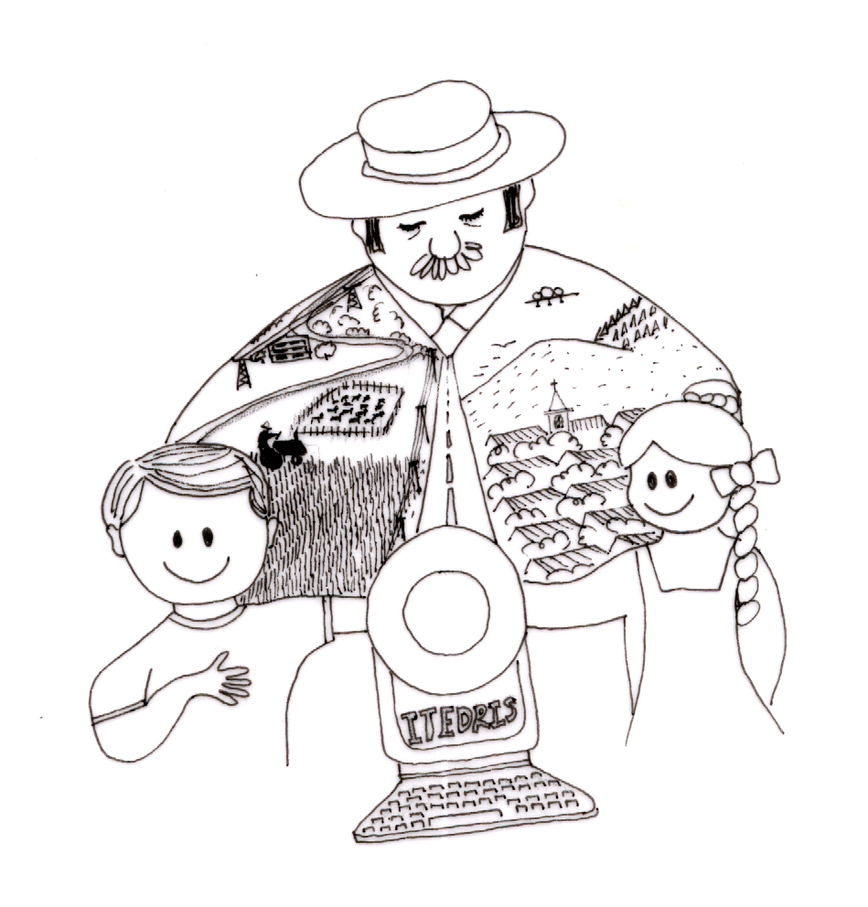


Ronda de preguntas

Slide 17
Lida Yaneth Farias Monroy
Docente
Fundación Universitaria Juan de Castellanos
Magíster en Gestión de Proyectos – EAN
Coordinadora Oficina de Proyectos

Slide 18
BIBLIOGRAFÍA DE ESTE MATERIAL (Charla)
Agencia Noruega para la Cooperación para el Desarrollo (NORAD). “Enfoque del marco lógico como herramienta para planificación y gestión de proyectos
orientados por objetivos”. 1a. Ed. Española, Instituto Universitario de Desarrollo y
Cooperación, Madrid, 1993. [en línea] Publicado por la redxlasalud:
<http://www.redxlasalud.org/index.php/mod.documentos/mem.detalle/id.1107>.
Comisión Europea - EuropeAid. "Manual de Gestión del Ciclo de Proyecto". Marzo de 2001.
S. Helming y M. Göbel. “Planificación de proyectos orientada a objetivos (ZOPP). Orientaciones para la planificación de proyectos y programas nuevos y en curso”. Agencia Alemana de Cooperación Técnica (GTZ), 1998 [en línea]:
<http://www.amauta-international.com/zopp_s.pdf>.
H. Camacho, L. Cámara, R. Cascante, H. Sainz. "El Enfoque del marco lógico: 10 casos prácticos". Fundación CIDEAL y Acciones de Desarrollo y Cooperación. 2001. [en línea] Publicado por la redxlasalud:
<http://www.redxlasalud.org/index.php/mod.documentos/mem.detalle/id.1106>

Slide 19
Bibliografía
E. Cohen, R. Martínez. "Formulación, evaluación y monitoreo de proyectos sociales". División de Desarrollo Social, CEPAL. 2004. [en línea]:
<http://www.risalc.org/portal/publicaciones/ficha/?id=242>
C.E. Bernal. “Modelos de innovación abierta y la formulación de proyectos”. Presentación en PowerPoint. 2014. [en línea]: http://www.unicauca.edu.co/innovaccioncauca/content/capacitaci%C3%B3n-en- formulaci%C3%B3n-de-proyectos-uees
Grupo de Investigación en Nanoelectrónica y Automatización de la Corporación Universitaria Autónoma del Cauca, GRINAU-Uniautónoma. «Secador de café con base en un sistema solar fotovoltaico». Propuesta presentada a la convocatoria 01-2014 del proyecto InnovAcción Cauca. 2014.
Jorge Saravia. "Formulación de Proyectos Exitosos de Investigación y Desarrollo". Transparencias del Taller "Formulación de Proyectos de Investigación y Desarrollo". Universidad del Cauca. Marzo de 2001.

Slide 20
Crespo A, Marco A. Guía de diseño de proyectos sociales comunitarios bajo el enfoque del marco lógico (Compendio de conceptos esenciales y aplicaciones). Caracas. Noviembre de 2011.[pdf].
Documento 2. DESCRIPCIÓN DEL MARCO LÓGICO. s.f. [pdf].
Saavedra, Arenas, Ana Isabel. DESARROLLO DE LA METODOLOGIA DEL MARCO LOGICO. Neiva. Mayo 3 y 4 de 2012. [pdf].
Camacho, Hugo. Cámara, Luis. Cascante, Rafael. Sainz, Héctor. El Enfoque del marco lógico: 10 casos prácticos (Cuaderno para la identificación y diseño de proyectos de desarrollo). s.f. [pdf].
S.a. METODOLOGÍA PARA LA ELABORACIÓN DE LA MATRIZ DE MARCO LÓGICO. s.f. [pdf].
Ortegón, Edgar. Pacheco, Juan Francisco. Prieto, Adriana. Metodología del marco lógico para la planificación, el seguimiento y la evaluación de proyectos y programas. Santiago de Chile. Julio del 2005. [pdf].
BIBLIOGRAFÍA ADICIONAL MML

Slide 21
Benson, Charlotte. Marco lógico y matriz de resultados.
S.f. [pdf].
DNP. FORMULACIÓN DE PROYECTOS BAJO LA METODOLOGÍA DEL MARCO LÓGICO MML. S.f. [pdf].
Villarreal Navarro, Julio E. MARCO LÓGICO. Enero 22
y 23 de 2009. [pdf].
Gutiérrez, Anabel Alamilla. Evaluación de proyectos de investigación educativa a través de la Metodología del Marco Lógico (MML). Ciudad de México; 4 de septiembre de 2012. [pdf].

Slide 22
¿ENTONCES?
Hay que tener en cuenta

